Slide 1
Областное государственное бюджетное учреждение дополнительного образования «Детский оздоровительно-образовательный центр «Юность»
Знаете ли вы?

Slide 2
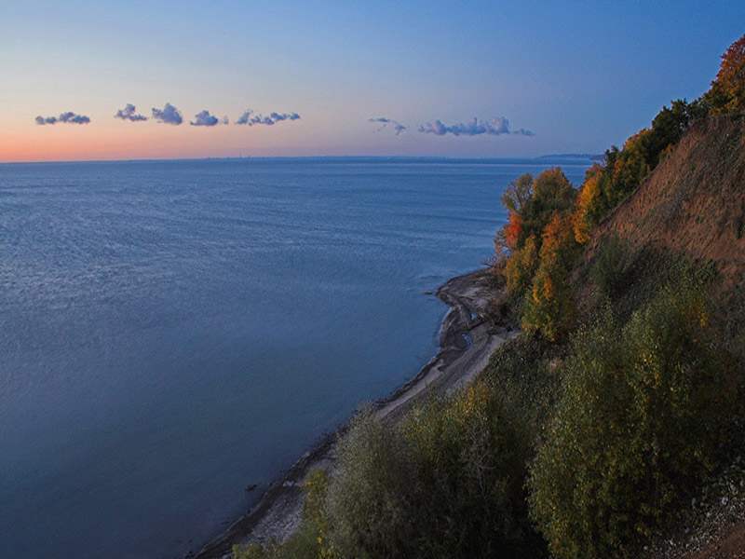
Ундория - уникальный уголок природы в центре России, на севере Ульяновской области, правый берег Волги - на границе с Татарстаном. Здесь земные пласты, хранящие фрагменты древней жизни, рождают целебные источники и создают янтарный камень Симбирцит (*волжский янтарь*, который не имеет ничего общего с обычным янтарем, кроме внешнего вида, и встречается только на территории Ульяновской области).
Один из вариантов трактовки слова «Ундоры»: в переводе с татарского *ун* означает десять, а *дару* - лекарство. Возможно, что во времена государства Волжских булгар (7-12 вв н.э.) под лекарством понималось 10 известных минеральных источников в этих краях, на которых лечились люди!

Slide 3
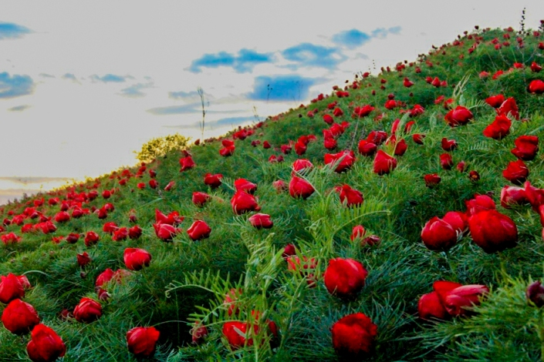
Селищева Балка - совсем новый памятник природы Ульяновской области. Еще семь лет назад на этом этот овраг использовали для выпаса скота. Но когда природу оставили в покое, на склонах этого оврага разрослось невиданное количество диких пионов.

Slide 4
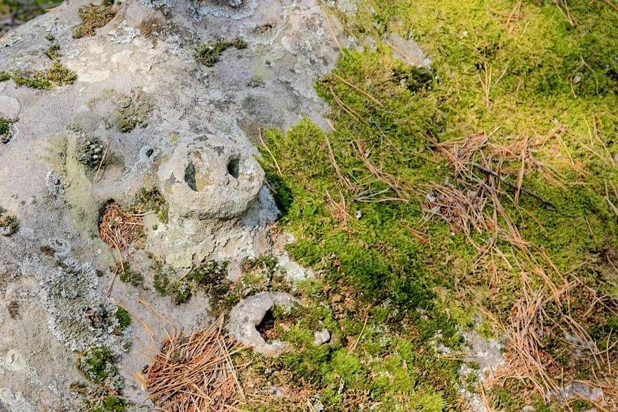
Скрипинскин Кучуры (Тереньгульский район, окрестности села Михайловка)
Памятник природы «Скрипинские Кучуры», находится на юге Тереньгульского района Ульяновской области в пятикилометрах от села Михайловка. Этот небольшой участок в 200 га представляет собой покрытую лесами цепь холмов. Но знаменит он совершенно не лесами, а холмами, состоящими из мощных массивов кварцевого песчаника, оказавшегося на поверхности в результате тектонического поднятия около 30 миллионов лет назад.

Slide 5
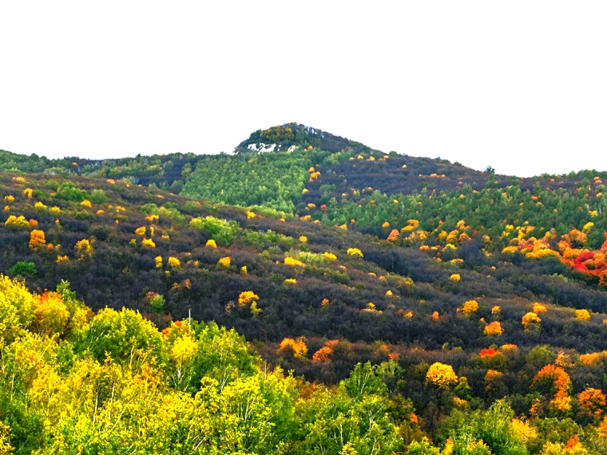
Гранное ухо (Сенгилеевский район, окрестности поселка Цемзавод)
Гора «Гранное ухо» - еще одно красивейшее место Ульяновской области. Она выделяется на окружающем ландшафте не только своей доминирующей высотой, но и абсолютно белоснежной отвесной стеной, видимой на десятки километров. Однако, только на горе начинаешь понимать ее настоящую прелесть.

Slide 6
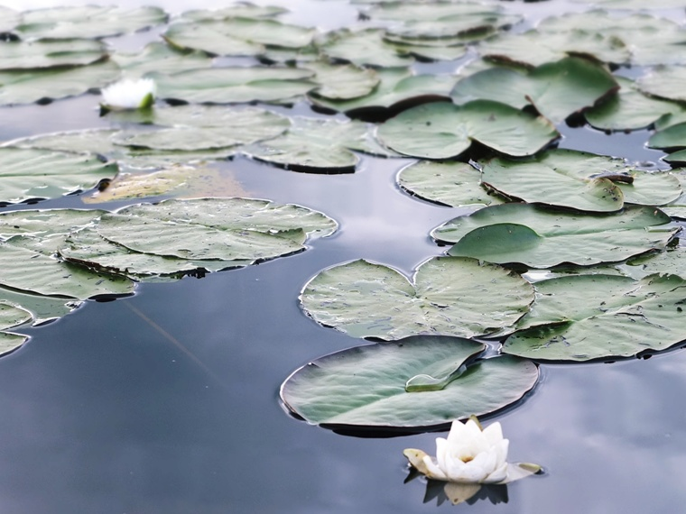
Озеро Становое (Барышский район, окрестности села Калда)
Озеро Становое - одно из самых молодых озёр Ульяновской области.
Образовалось оно в 50-60-е года 20 века на месте торфоразработки в сталинские времена.
Торфоразработки велись в основном силами заключенных.

Slide 7
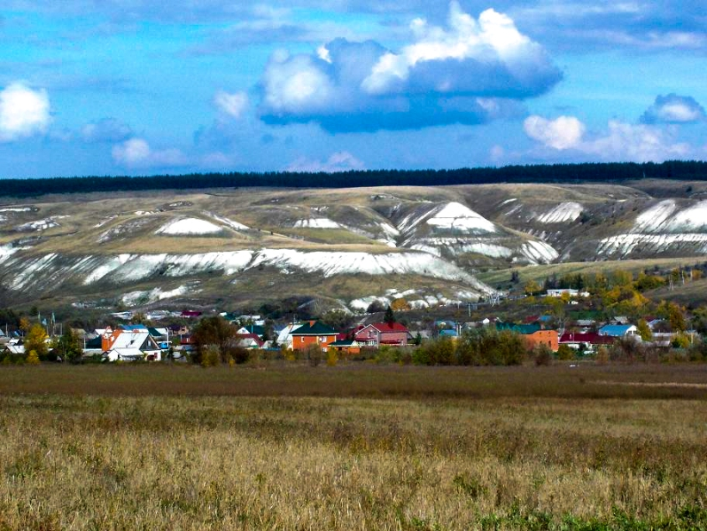
Тушнинские холмы (Сенгелеевский район, окрестности села Тушна)
Тысячи людей ежегодно проезжая село Тушна,останавливаются рассмотреть одно
из красивейших природных мест Ульяновской области– тушнинские холмы.
Эти места вызывают восторг своими изысканными пейзажами и беспредельным простором.
Тушнинские холмы - это просто рай для фотографов и художников
Особенно в предзакатное и предрассветное время, когда и так к бурным краскам
прибавляется мягкий и красноватый цвет нашего светила

Slide 8
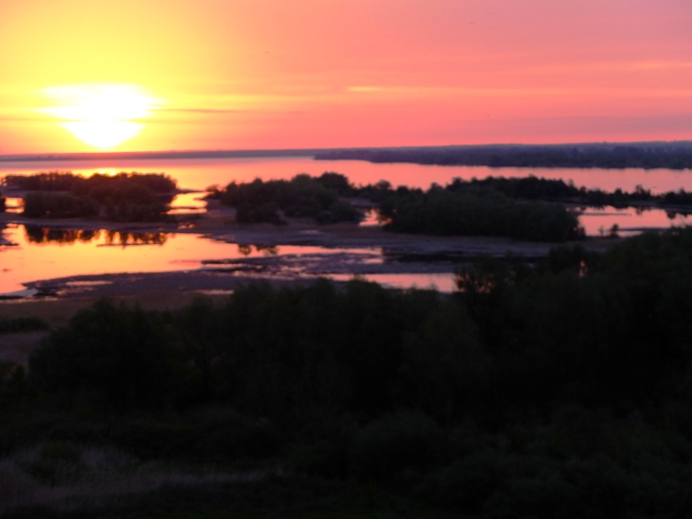
Черные (Малиновые горы) Радищевский район, окрестности села Паньшино
Чёрные горы – это гряда холмов, находящаяся ниже по течению Волги от села Паньшино.
Своё название они получили за тёмно-бурый (почти черный) цвет склонов, сильно выделяющихся на фоне белых меловых гор. Надо отметить, что на чёрных горах нет никакой древесной растительности, только травы.

Slide 9
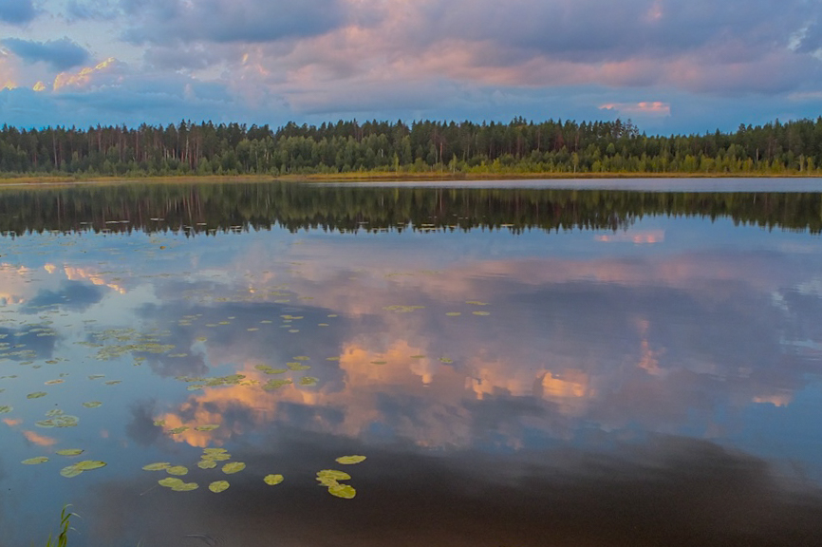
Озеро Светлое (Николаевский район, заказник Сурские вершины)
Озеро Светлое находится в 5 км к юго-западу от села Малая Бекшанка Николаевского р-на.
Это древнее озеро расположено на высоте 280 метров н.у.м., характеризуется не только
чистой водой, но и сплавиной (верховой ил) вдоль своих берегов
Интересен тот факт, что Светлое озеро по-прежнему расширяется, не имея ни одной впадающей
в него реки. Это происходит в основном за счёт донных родников.

Slide 10
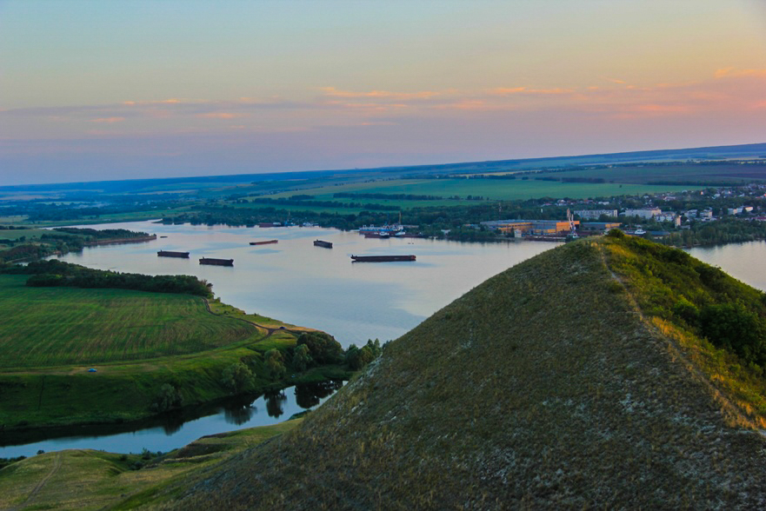
Арбугинская гора (Муниципальное образование «Новоульяновское», окрестности села Криуши.
Возвышаясь над акваторией Волги, Арбугинская гора является одной из самых удачных обзорных точек не берегу великой русской реки. В хорошую погоду открывается вид на водную гладь на десятки километров (иногда можно рассмотреть оба ульяновских моста).

Slide 11
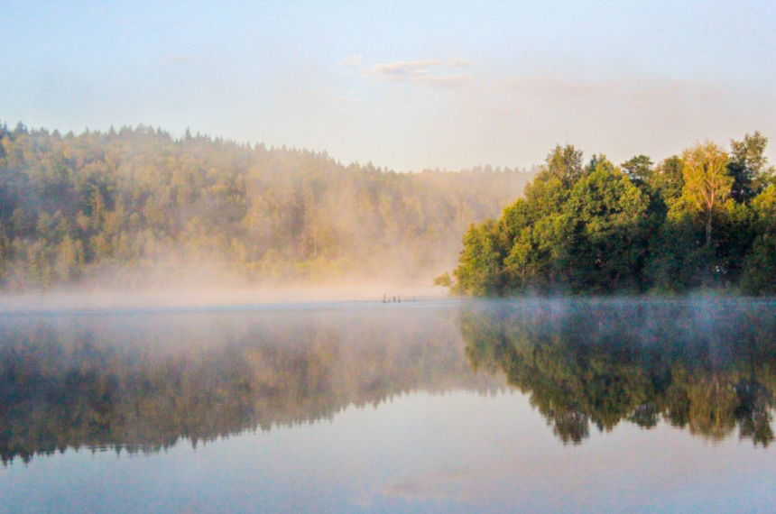
Юловское озеро (Инзенский район, село Юлово)
Юловское озеро широко известно как место отдыха жителей в Ульяновской области, более того
из Инзы летом туда ходит даже рейсовый автобус. Мало кто задумывается, что Юловское озеро на самом деле является прудом, то есть рукотворным творением.

Slide 12
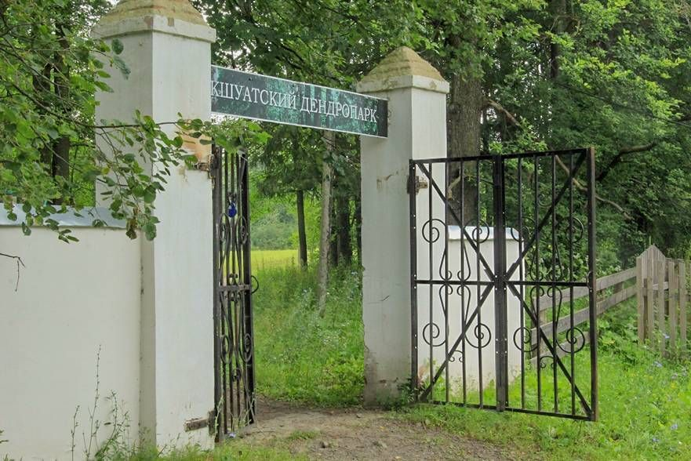
Акшуатский парк-дендрарий (барышский район,село Акшуат)
Акшуатский парк-дендрарий - это замечательный памятник природы Ульяновской области, расположившийся на 63 гектарах. Основан он был известным государственным и общественным деятелем В.Н.Поливановым в 80-е годы 19 века. Занимаясь сельским хозяйством на песчаных Барышских землях,
На сегодняшний день в дендропарке произрастают и плодоносят лиственницы

